Slide 1
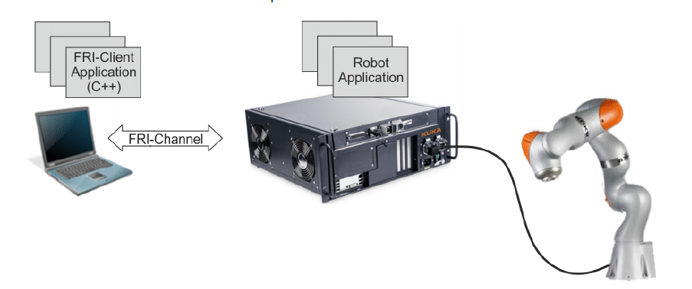
基于以太网的UDP接口
external system 指上位机
robot controller 指控制柜
Robot 指机械臂

Slide 2
FRI的功能
两部分：
监视机器人状态
影响机器人运动
监听模式：（读取机器人状态信息）监听机器人控制器(控制柜)，向FRI客户端(上位机)实时发送机器人当前数据
命令模式：（控制机器人）该模式下，机器人控制器可以被外部影响（可以被上位机控制）
FRI连接质量
POOR FAIR GOOD EXCELLENT
只能逐级增加，FRI连接建立一开始，质量总是poor，成功握手之后，质量从poor->fair->good->excellent
只有在good或excellent质量下，机器人控制器(控制柜)才可以接受上位机的命令
连接质量的表征（延迟 抖动 丢包率 应答率），可以通过函数查看P28

Slide 3
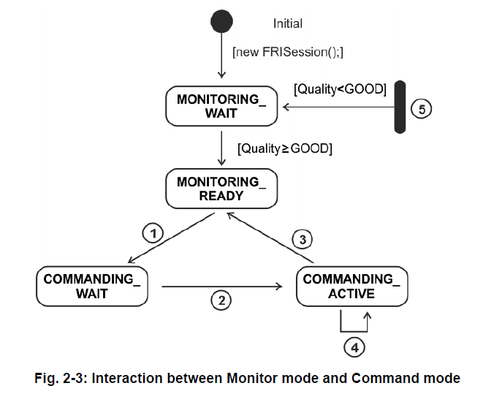
监听模式与命令模式的交互
监听模式的状态：
MONITORING_WAIT MONITORING_READY
命令模式的状态：
COMMANDING_WAIT COMMANDING_ACTIVE
P12 ：各个状态的转换条件（即右图①-⑤）

Slide 4
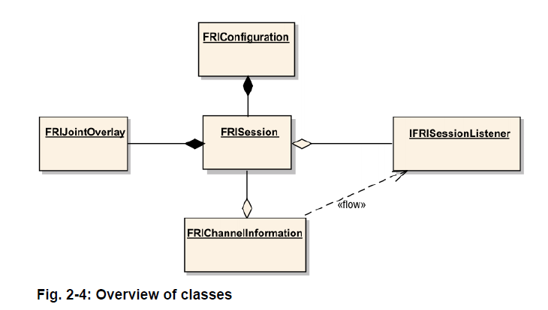
FRI in Robot Controller
机器人控制器(控制柜)中的FRI
Robot Controller （控制柜）
使能FRI连接的配置
激活命令模式
初始化并打开配置好的FRI连接
自动激活监视模式
提供自动记录所有状态变化的通知机制
读取FRI连接的状态

Slide 5
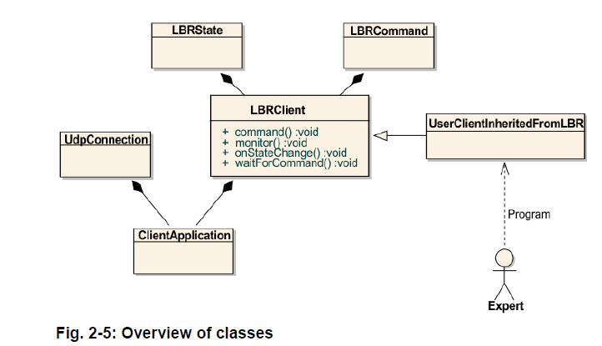
FRI客户端中的应用程序开发
FRI client SDK
FRI Client （上位机中）
P41 c++
P42 Java
提供机器人的当前状态
提供对机器人的命令接口
这只是好多个类的泛称，其中包括几个通过继承LBRclient生成的类，例如LBRTorqueSineOverlayClient等。详见代码文件夹FRI-Client-SDK_Cpp
封装UDP连接
路径监听和覆盖的计算规范被封装在LBRclient派生的类中
连接通信和计算

Slide 6
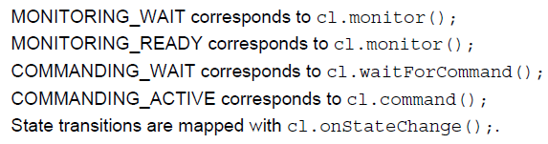
Communication between the robot controller and FRI client
机器人控制器与FRI客户端的通信 控制柜和上位机通信
FRI的状态(states)被直接映射到了LBRClient类或其派生类(UserClientInheriteFromLBR)中的方法(回调函数)
即可以直接用类中的函数读取写FRI状态
流程图见图2-6

Slide 7
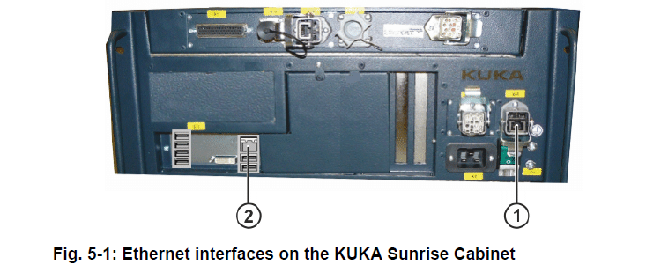
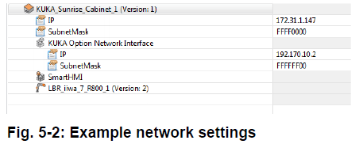
第一步：软硬件配置
使用②口与上位机直接连接
网口IP可以在Sunrise中配置，两个口必须处于不同的子网（Subnet）
①：X66 KUKA Line Interface (KLI) ：低实时性>2ms
②：LAN Onboard – KUKA Option Network Interface (KONI)：高实时性：1…2ms，只用于FRI

Slide 8
第二步：编程
控制柜端（Robot application）P25
配置FRI连接：FRIConfiguration configuration =FRIConfiguration.createRemoteConfiguration (robot , IP address);
初始化并打开FRI连接：FRISession session = new FRISession(configuration);
创建关节角度叠加（这是必须创建的，无论是哪种控制模式，最终都需要通过它来完成）：FRIJointOverlay overlay = new FRIJointOverlay (session, <client-CommandMode>); <client-CommandMode>必须是上位机发送来的
与上位机同步：三种方法P28
关闭FRI连接：

Slide 9
上位机端（FRI client application）P33
与控制柜连接？没讲，看代码
LBRState类： 从控制柜读取运行实时数据； LBRClient及其子类中的成员函数robotState()返回一个LBRState类，用于读取实时数据
LBRCommand类：修改（写）控制柜中的运行实时数据；LBRClient及其子类中的成员函数robotCommand()返回一个LBRCommand类，用于写实时数据， LBRCommand类中的setJointPosition()、setWrench()、setTorque()向FRICommandMessage结构体变量写入数据。 LBRClient及其子类中成员函数command() 调用了robotCommand(). setJointPosition()或其他两个
★ LBRClient类：创建实时功能；新建实时应用，自己新建的类必须从LBRClient继承而来；新建的类的实例必须传递给ClientApplication的构造函数(即做实例化ClientApplication时的参数)

Slide 10
上位机怎么发
Client中的command()函数写入当前周期运动指令
通过编写Client类中的command（）函数，来确定使用哪种控制方式（setJointPosition()、setWrench()、setTorque()）
创建UdpConnection
创建ClientApplication（UdpConnection,Client）
ClientApplication中的step()函数发送运动指令
创建Client

Slide 11
控制柜怎么收
_lbr.moveAsyn(ptp(.0, .0, .0, .0, .0, .0, Math.toRadians(-90))
.setJointVelocityRel(0.2)
.addMotionOverlay(jointOverlay) );
控制柜端总要动点啥，才能让client发过去的运动指令动起来，这是为啥呢？
怎么才能读到client发送的关节角呢？怎么才能只动client发送的指令呢？
move(null)不行。move(0…0)不行。move(_lbr.getCommandedJointPosition())不行，
moveAsyn(任意常量关节角)可以！且这个任意常量关节角即运动的初始位置，连通后控制柜会控制机械臂运动到这个初始位置
原理：
按照工程师的解释：FRI控制是需要叠加的，定义起始位置，然后在起始位置的基础上，做叠加——应该就是addMotionOverlay(jointOverlay)函数来完成叠加
上位机一直在刷新friSession，而且jointOverlay由friSession做参数创建；故：
上位机
friSession
jointOverlay
初始位置+addMotionOverlay(jointOverlay)=新目标位置

Slide 12
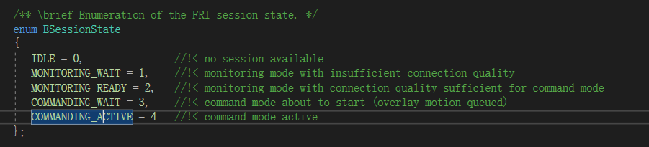
后面都是一些记录
Session State 四种状态，app.step()会printf状态的变化：从lastState->currentState

Slide 13
控制柜端程序await()作用：一直等到the state MONITORING_READY was reached.
第一次await()成功记录：
连接X66口(172.31.1.147)，电脑IP设置为172.31.1.100；两端都使用示例程序未加改动，成功。
连接KONI口不行。——设置iiwa_stack时把KONI口给挂在了控制柜windows里，所以不能用于FRI
先启动paid中的程序，后启动电脑上的程序LBRJointSineOverlayApp.cpp 。await()成功。
先启动电脑中程序，后启动paid中程序，await()失败。
问题：为什么连接成功了，paid程序输出的Quality还是POOR?
原因：代码问题，不能用frisession.getFRIChannelInformation()赋值给一个变量channelInfo，而是每次都用这个函数读取一遍，否则一直时第一遍赋值时读取的值。
KONI不行：解决
进控制柜系统，将KONI网口弄回原来的样子：先把KRC关闭，再运行下面的命令。
命令：C:\KUKA\Hardware\Manager\KUKAHardwaremanager.exe –assign OptionNIC -os RTOS；
改好之后：：
遇到问题一：用KONI口，一插网线和PC连起来，SmartPAD上就报错：与Sunrise通信失败
解决：未解
运行上面的命令一时，需要先把KRC停掉（系统右下角，绿色的图标右键，stop KRC） 无效
连好KONI网线再开机，或连好网线重启。--有效。且开机后PC多次拔插KONI网线，不会报错。但是改插一下x66的网线，再插KONI网线就报错。
不插网线开机，插上网线也是报错
按照邮件咨询的回复：如果 配了KONI 连接 FRI，开机就会检测 连接状态，请知悉！；应该就是得开机之前就连好网线吧

Slide 14
控制柜端DEBUG/记录:
1,想要每次开机从当前位置作为运动初始状态开始运动，moveAsyn(ptp(0…0))肯定是不行的，得想办法；直接moveAsync(ptp(_lbr.getCurrentJointPosition()))也是不行的-乱运动；每次运行先读取_lbr.getCurrentJointPosition()放入一个变量p,再moveAsyn(ptp(p))可行！
2.PAD右下角的速度设置中，应用速度设置中，有一个Application的部分，未运行程序时显示为灰色0%，运行程序后显示为白色100%

Slide 15
Client端Debug/记录
1.app.connect之后，不用循环只单独运行一次step()，状态从0变到1（IDLE->MONITORWAIT);
2.client.robotState().getMeasuredJointPosition()在MONITORWAIT状态便可以使用
3.client.robotState().getIpoJointPosition()只能在COMMAND状态下使用，否则抛出异常
4.robotCommand().setJointPosition():设置的运动目标与当前位置差不能过大，否则报错：Speed limit deleted;控制柜端设置速度限制都没用；可能是角度发布问题—新程序中未再遇到
5.控制柜端速度限制设置setJointVelocityRel(0.2)，在client发送指令控制机械臂运动时-无效
在控制柜中控制机械臂运动时-有效
6.getMearsuredJointPostition()函数得到的currentJoints有误差，setJointPosition(currentJoints)会导致机械臂运动，而且是向偏差方向持续运动。解决：1）修改currentJoints获取方式getMeasuredJointPosition() →getIpoJointPosition()；2）endeffect pos mode时，修改机制，在没有给新posCmd时，保持setJointPosition(p)中的执行角度p稳定，可行；--新posCmd的判断机制由|RefPos-CurrentPos|改为新增posCmdFinishFlag，来解决运动过程中不连贯一顿一顿的问题。
7.关节限位，参考KDL，直接在求出的关节角度上限位
8.末端姿态用动轴欧拉角表示（ZYX)，α，β，γ三个角存在万向锁问题：当β=90°时，α和γ不能确定其具体值，参考https://baike.baidu.com/item/%E4%B8%87%E5%90%91%E9%94%81。——用四元数进行关节角解算，用欧拉角ZYX指定姿态，并显示实时当前欧拉角仅作直观参考（仍存在万向锁，但不影响解算关节角）。
9.末端位姿需要增加限位，避免失误给错位置或姿态时机械臂暴走（未解）

Slide 16
9.8日晚：
逆解已成！步子不够密，走起来一顿一顿的——每一步之间的时间间隔太久，发布命令跟不上运动的速度，运动结束了很久才有新的命令更新。理想的情况应该是：运动还未结束，新的命令已经发出，则关节能不间歇的运动。
9.9日晚：
添加posCmdFinishFlag，保证：1)在没设定新的运动时，机械臂不会由于currentJoints的漂移而不断抖动（由eepos允许误差值来消除currentJoints漂移的影响）；2) 在运动开始到运动完成时间内(以设置的duration即插值完成时间为判定条件)，无论多小的eepos差量，都会进行求解关节角来完成这一小步的运动(即这段时间内，消除eepos允许误差值的影响)。
9.12日晚：
使用四元数来消除欧拉角的万向锁问题：新增话题/cmdPos_EulerZYX和/cmdPos_Quaternion分别使用欧拉角和四元数来控制机械臂笛卡尔空间运动。欧拉角控制时，程序中也是先转为四元数，故避免了万向锁问题。
/curState话题中新增EulerZYX，来实时显示末端的姿态（仅供用户直观参考，万向锁问题仍存在）

Slide 17
FRI-ROS
node：kukafri_hw
topic：
/curJoint ——publish current joints position （°）
/curPos ——publish current end-effector pose （m、°）
/cmdJoint ——subscribe joints degree command （°）
/cmdPosEulerZYX ——subscribe end-effector pose command （m、°）
/cmdPosQuaternion ——subscribe end-effector pose command （m、°）
server：
MoveToHome ——将机械臂运动到控制前准备姿态
setMoveMode ——设置 插值方式（一阶/阶跃/sin）、
运动类型（关节角度/末端位姿）、
运动时间（完成一次指令的时间/s)

Slide 18
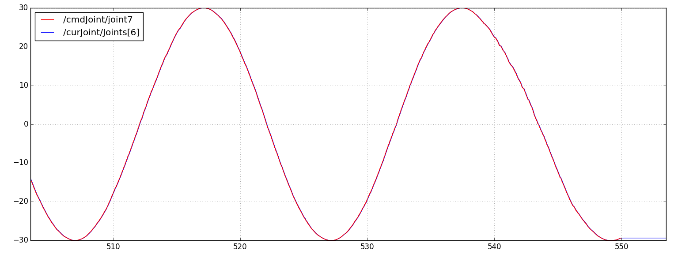
实验一：简单地用rqt给话题pub消息
Joint7 -- 1000HZ pub -- sin()

Slide 19
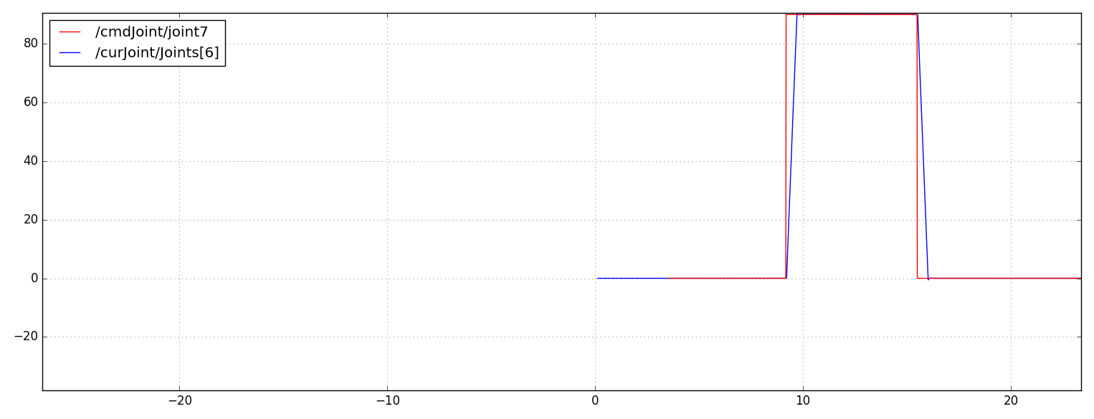
实验一：测试控制柜端的速度限制（1）
Joint7 – 方波 -- 0~90 -- Velocity Limit 0.002

Slide 20
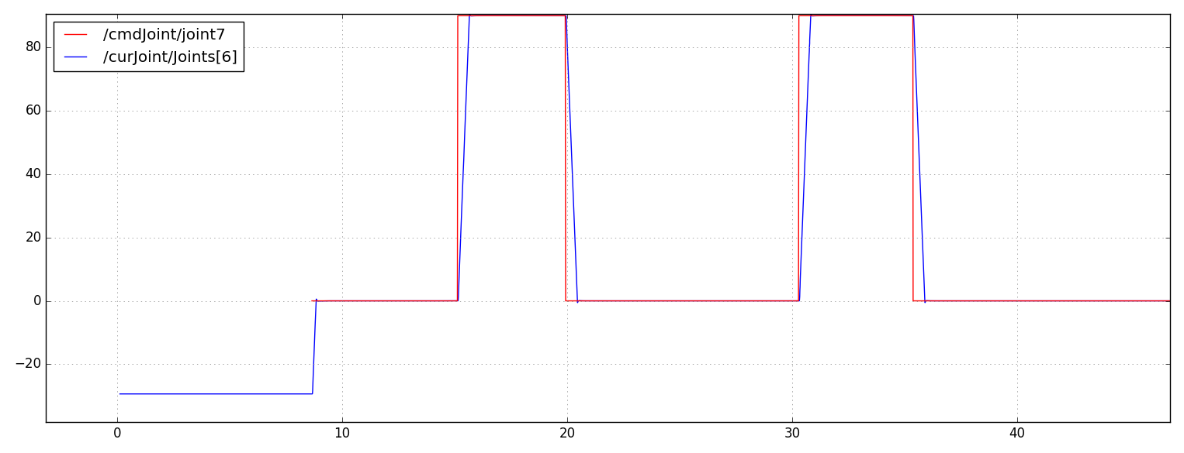
实验一：测试控制柜端的速度限制（2）
控制柜端速度限制无效
Joint7 – 方波 -- 0~90 -- Velocity Limit 0.2

Slide 21
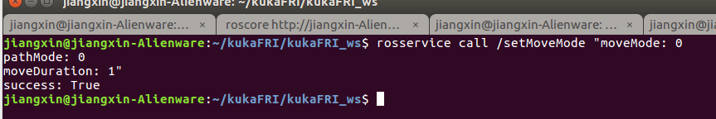
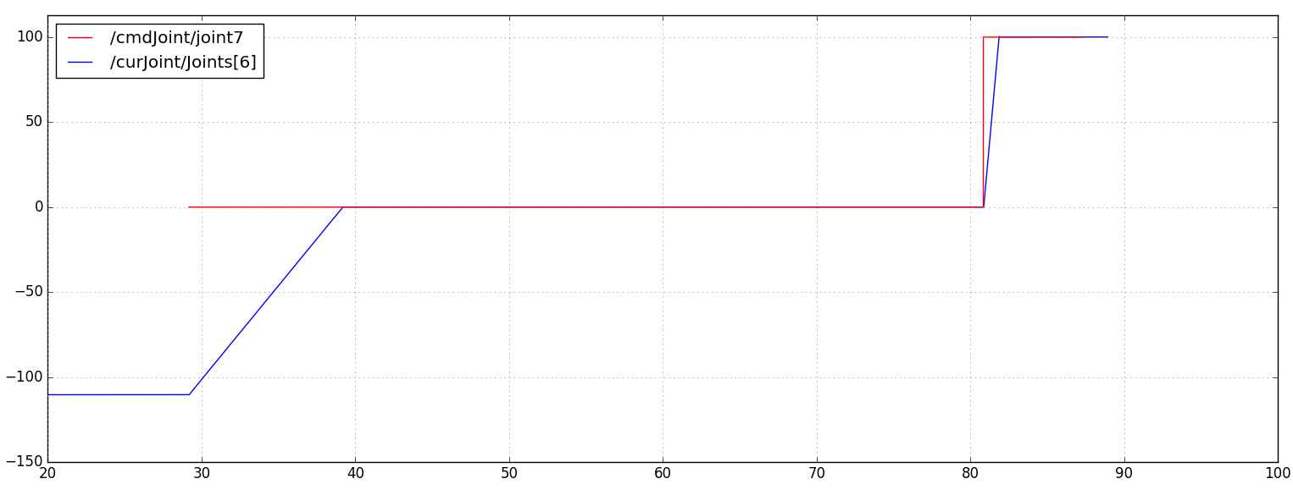
实验二：srv设置插值方式、运动时间、运动类型
1s
一阶插值
10s

Slide 22
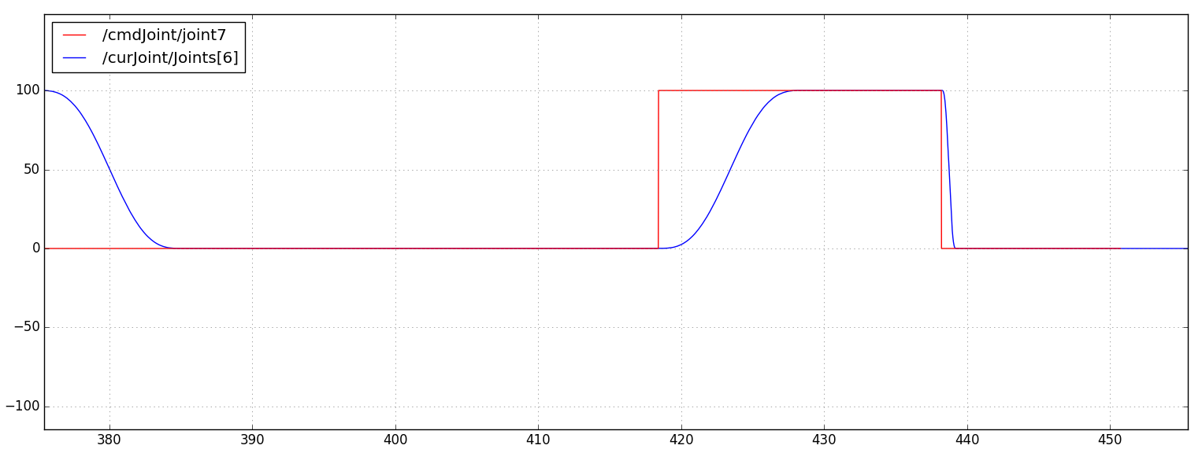
实验二：srv设置插值方式、运动时间、运动类型
10s
1s
sin插值

Slide 23
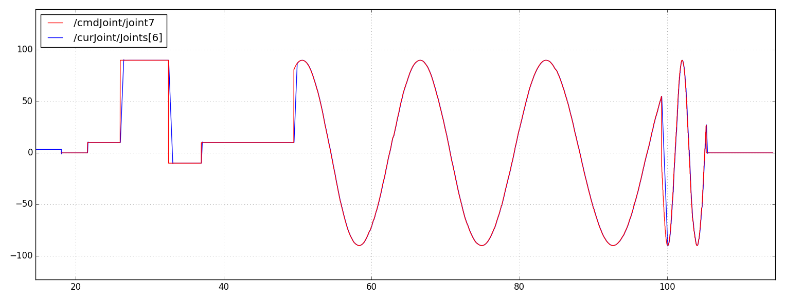
实验二：srv设置插值方式、运动时间、运动类型
Step()插值（不插值）——
在目标位置与当前位置间运动步长很小的时候用

Slide 24
组会9.18

Slide 25
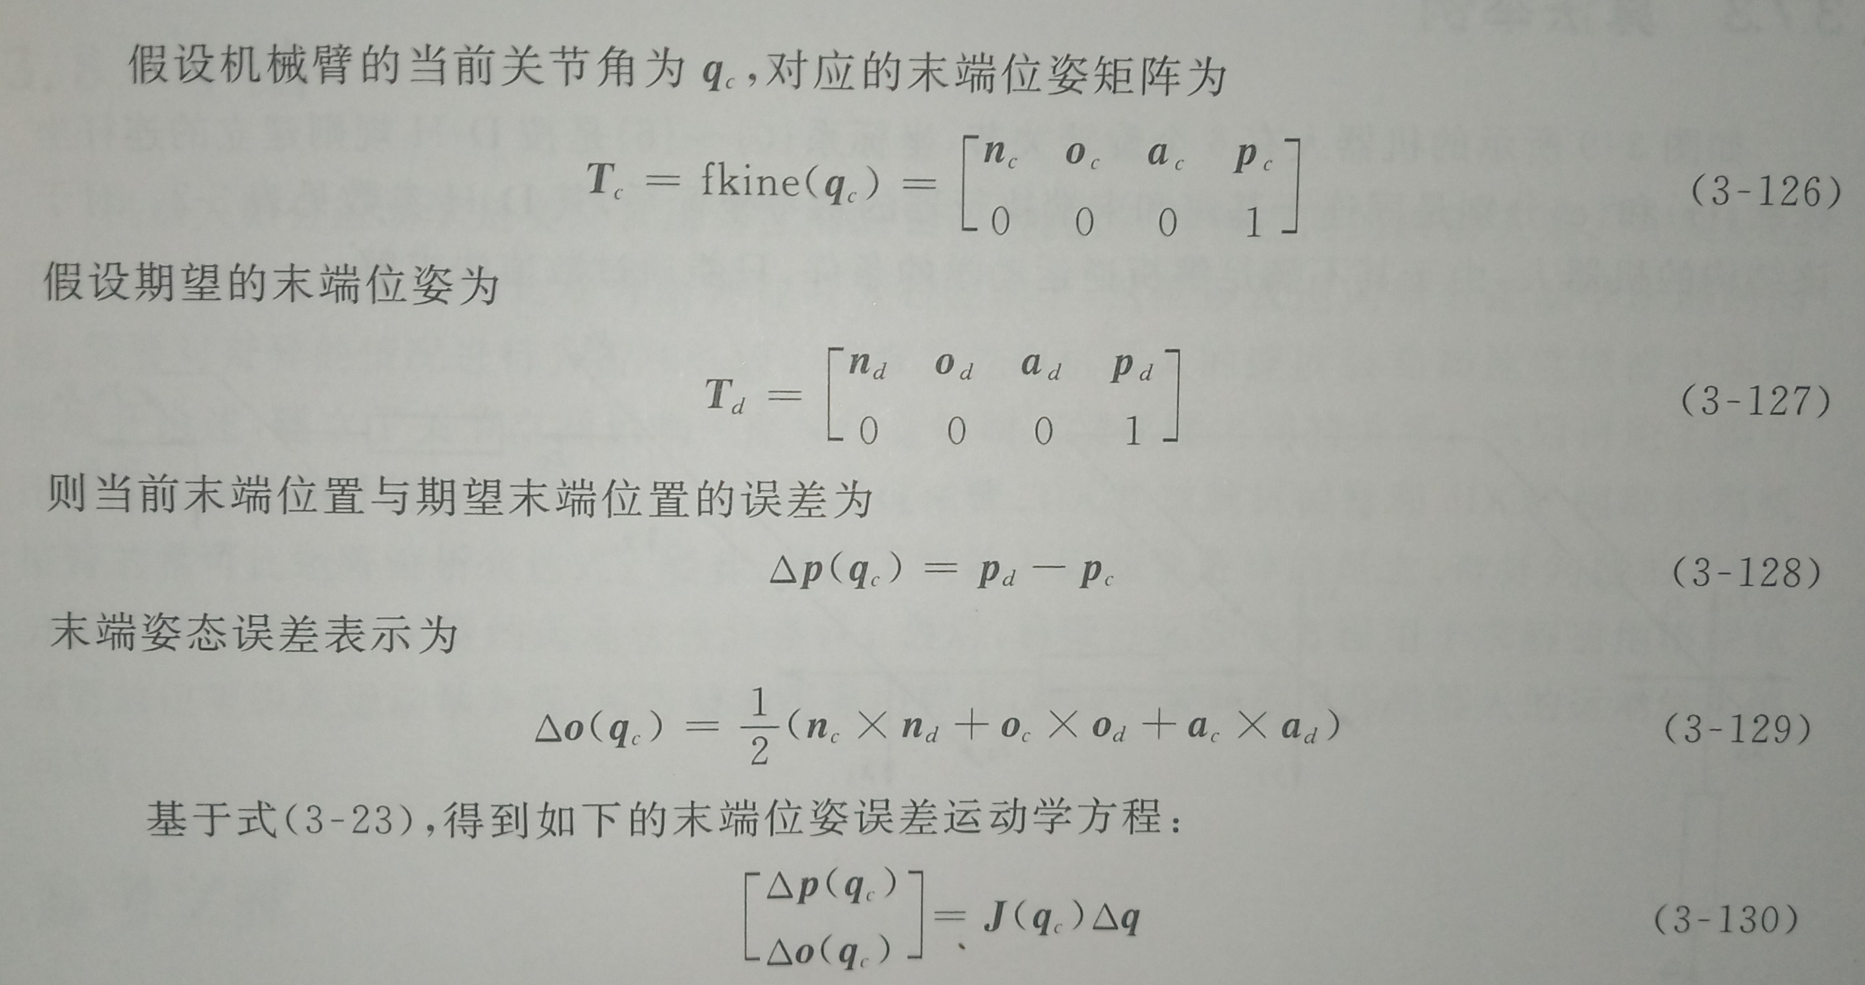
1. 解决欧拉角指定姿态的万向锁问题：
解算关节角度时使用旋转矩阵来计算，四元数和欧拉角(ZYX)用于用户发布命令
用坐标轴叉乘表示角速度

Slide 26
2.末端位姿基于的坐标系问题：
在实际使用中，给的运动目标是在相机坐标系下的，不同的相机坐标系不同：
通过rosparam，加载 .yaml文件中的相机标定结果，实现不同相机均可以将其坐标系作为基坐标系。
3.双臂问题：
通过lanch文件，分别在/right、/left命名空间下启动节点，通过args指定不同的ip地址。复用同一节点，同时启动两台机械臂。（待试验）

Slide 27
4.安全问题：
1）机械臂的碰撞（待测试）
简单的通过多个立方体，限定机械臂运动的空间：通过判断各个关节的实时位置是否在立方体中。
是否会影响计算速度？
当超出范围应该急停还是放弃当前计算得到的角度增量？
无法解决双臂间的碰撞
2）可达位姿的限制。（待解决）
给的位姿不一定能到达，会导致机械臂疯狂乱动。

Slide 28
左臂KONI 192.168.1.1
左臂X66 172.31.1.147
左臂上位机 192.168.1.2
左臂端口 30201
右臂KONI 192.168.168.2
右臂X66 172.31.1.147
右臂上位机 192.168.168.10
右臂端口 30200
双臂问题实现：
通过lanch文件，分别在/right、/left命名空间下启动节点，并通过args指定不同的ip和端口。复用同一节点，同时启动两台机械臂。可行！
注意: 由于用同一台上位机连接两根网线通信，故两个机械臂用的ip地址需要处于不同子网下。且端口号也不能相同。
IP设置：sunrise项目中的StationSetup.cat中的KONI的ip设置
端口设置：通过sunrise程序中的friConfiguration.setPortOnRemote()设置上位机用的端口号后，控制柜中使用的端口号默认会与上位机相同（P25页）

Slide 29
双臂问题实现：
9.19日晚：
将两个机械臂末端的位姿都统一到相机坐标系下：
根据相机标定基于的机械臂link0，
启动对应机械臂时，由标定数据确定该机械臂link0位姿；启动另一根机械臂时，由标定数据与两机械臂之间位姿关系确定该机械臂位姿。

Slide 30
添加运动到零位、工作初始位service
右臂工作初始位关节角：{}
左臂工作初始位关节角：{}
9.19日晚：
该server能用，但还不完善：call这个server前需确保运动模式为关节角度运动(moveMode=0)，且此运动耗时也由现有的duration决定

Slide 31
安全问题2)可达位姿的限制
原理：在雅克比矩阵求逆（用的是奇异值分解即SVD）时，得到的矩阵奇异值，若奇异值中某个小于一定值，则机械臂判断机械臂处于可达边界位置。
注意，可达边界由两种情况导致：
一种是机械臂奇异位姿导致（就是机械臂伸的倍儿直，却仍无法够到目标点；远处的东西使劲够够不到）
一种是机械臂关节角限位导致（就是机械臂勾的倍儿弯，却仍无法够到目标点；胳肢窝使劲挠挠不着）
两种情况都会导致机械臂在极限位置暴走乱晃
10.23日晚：
在kuka_kinematics.cpp中，实时检测算出来的下一周期目标关节角会不会导致机械臂奇异，若会，则让机械臂保持当前位置不动，并printf显示警告。这时重新给合理的目标位姿就行。
问题：这个方法只能避免第一种情况导致的机械臂在极限位置暴走晃动

Slide 32
伺服+Gazebo联合仿真
kukafri_hw.launch文件添加了sim参数，sim:=1则以仿真方式启动， sim:=0则以真机控制方式启动。
注意：需要有iiwa_gazebo这个ros包

